Slide 1

Säsong 2024-2025

Slide 2

Ledarteamet
Huvudtränare: Garrett Nystedt
Assisterande tränare: Oscar Olsson
Mvtränare: Viktor Scherrieble
Fysansvarig: Joakim Jönsson
Materialförvaltare: Kalle Jonsson
Lagledare: Simon Holmgren
Ekonomiansvarig:

Slide 3
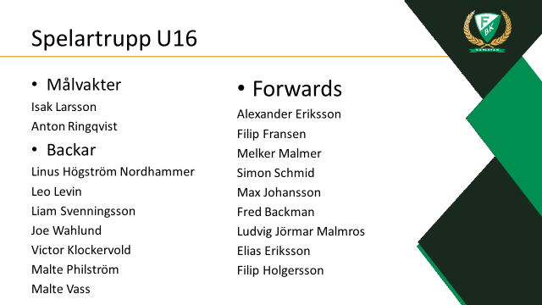
Spelartrupp U16R 24/25
Forwards:
Vilgot Nygren
Max Haglund
Viggo Johansson
Adam Nordström
Vincent Schill
Wille Lundin
Philip Wäseby
Oliwer Nilsson Rhodin
Harry Rudström
Målvakter:
Elias Haag
Axel Utbult
Backar:
Alfred Bäckman
Melker Johnsson
Alfred Holmgren
Hugo Hellgren
Karl Appelqvist
Arvid Billing

Slide 4
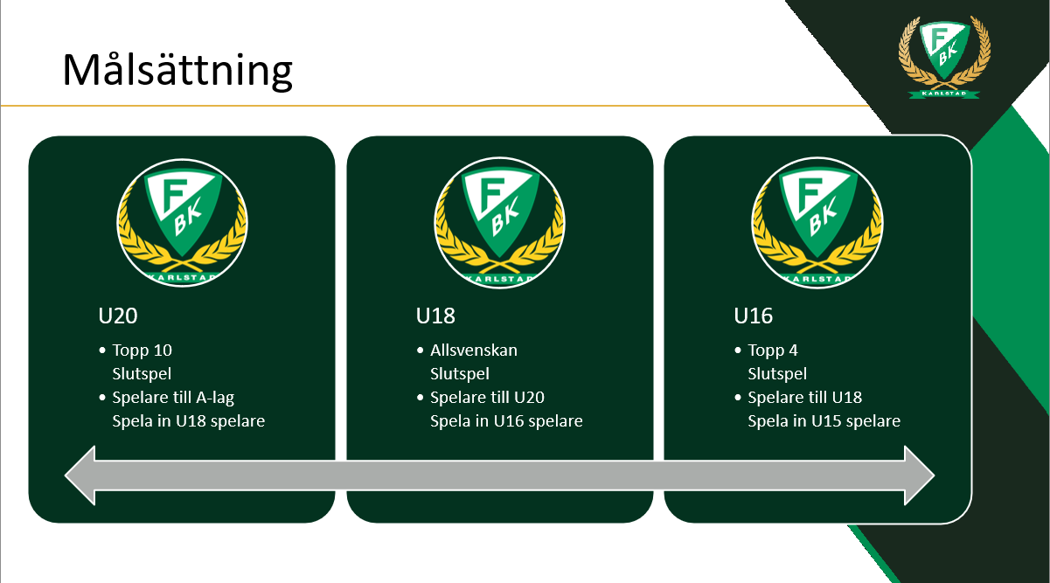
Målsättning

Slide 5
FBK Standard
Komma i tid till lagets alla aktiviteter. ”Kom redo, var redo”.
Under träning och matcher får man inte svinga klubbor, svära och sparka i sargen när man är frustrerad. Bra Kroppsspråk​
Var den större personen när behov finns, även du själv kan ibland ha fel.
Ge en lagkompis en klapp på axeln när det finns behov, alla kan och får göra fel.
Engagemang (vilja till att utvecklas både som människa och ishockeyspelare).
Träningar, matcher och fys är obligatoriska. Får ni förhinder så ring oss och meddela det så fort som möjligt.
Vare sig vi är på isen, bussen, omklädningsrummet, gymmet, ishallen samt övriga ställen vi representerar Färjestads BK så är det minsta vi begär av er att respektera din omgivning.
Respektera alla i och runt ishallen oavsett lag , position och kön (t.ex. att hälsa på alla du möter )

Slide 6

FBK Standard
Klädkod till matcher och aktiviteter är snygg byxa och FBK piké. Vi representerar inte laget med trasiga kläder, mjukisbyxor eller pyjamas.
Mobiltelefoner, används endast för musik. Undvik samtal, sms och sociala medier, de tar fokus från uppgiften ni har framför er så som uppladdning inför träning och matcher.
Under genomgång ska alla tagit av sig hörlurar och lagt bort telefonen , för att fokusera på bästa möjliga sätt
Vi har nolltolerans för Tobak, alkohol eller andra droger.
Vi är ambassadörer för Färjestad BK vid varje träning, match- och cupspel.
Ansvarighet and Coachbar
Ha kul genom hela processen.

Slide 7
Kommunikation
Hockey Coach Vision
WhatsApp
SportAdmin.se
TeamBuildr
Individuella samtal ( Spiideo,Sportcontract or Svenskahockeytv)
Vi kommer att prata med er vårdnadshavare om det är något som inte är hockeyrelaterat som t.ex. psykisk eller fysisk ohälsa och ni får gärna vara öppna och prata med oss om det. Allt hockeyrelaterat kommer spelarna själva till oss och pratar, detta för att boosta deras egna utveckling och självförtroende.

Slide 8
Försäsong
- Gruppen befinner sig nu i sökandefasen där man som medlem i laget söker för att finna sin betydelse i gruppen. Alla medlemmar i gruppen är av lika stor betydelse och under denna fas arbetar vi med aktiviteter för att öka känslan av samhörighet. Alla ska hitta sin roll i laget, försäsongen blir vår tid att ta reda på det.
- Under säsongen kommer vi att jobba med en individuell målsättning samt en för hela laget.
- Försäsongen kommer visa vilken karaktär varje spelare har.

Slide 9
Under säsong: Träning
FYS:
- 4-5 fyspass i veckan i samband med isträning
- Tester förekommer under säsong
- Kan bedrivas både individuellt och organiserat som lag tillsammans med fysansvarig
All träningsform är obligatorisk om inget annat besked ges.
IS:
- 4 ispass per vecka + 2 skolhockey
- fokus: spelövningar, matchlika situationer, PK, PP, smålagsspel
- syfte: lagets och individens utveckling
Hockeyhögstadiet: måndag och torsdag
- fokus: skridskoteknik, klubbteknik, spelförståelse, smålagsspel
- syfte: individens utveckling
All träningsform är obligatorisk om inget annat besked ges

Slide 10
Under säsong: Match/Cupspel
Matcher
Besked kring försäsongsmatcher kommer längre fram
U16 Region Väst
Vid samling för hemma- och bortamatch bär man FBK-kläder
Agerar i enlighet med de uppsatta förväntningarna och som ambassadör för FBK
Ambitionen är att alla kommer att få spela, varför truppen är mindre i år än tidigare men viss matchning av laget kan förekomma vid matchspel
Matchspel är obligatoriskt
Cuper
DIF Elite i september 13-15 (Stockholm)
Scandinavium Cup 27-29 december (Göteborg)?
Agerar i enlighet med de uppsatta förväntningarna och som ambassadör för FBK
Vid och under cupspel bär man FBK-kläder
Ambitionen är att alla kommer att få spela, varför truppen är mindre i år än tidigare men viss matchning av laget kan förekomma vid cupspel
Cupspel är obligatoriskt

Slide 11
Framtid
Vissa kommer inte bli antagna till TV-pucken eller intaga på Färjestad BK:s ishockeygymnasium, varför stöttning, uppmuntring, kommunikation och acceptans både från ledare och föräldrar är viktig. Varje vägval är unikt, vissa val kan man påverka men andra inte. Det man kan påverka är sin attityd, inställning, engagemang och driv till att utvecklas oavsett om det är i Färjestad BK eller i annan förening.

Slide 12
Föräldrabud
Stötta, uppmuntra och beröm ditt barn för sina prestationer.
Följ med på matcher och träningar det är viktigt för ditt barn
Fråga aldrig efter resultat – Fråga istället om matchen eller träningen varit rolig.
Stöd klubben i dess arbete vid matcher och cuper – Ditt stöd är viktigt.
Respektera domarens beslut.
Skapa en god stämning och arbetsmiljö kring lagets spelare, ledare och föräldrar.
Verka för att föräldramöten blir forum med högt i tak.
Tänk på att coacherna och spelarna har en plan för hur de ska spela, stötta den

Slide 13
Åtaganden föräldragruppen
Cafépass
Sekretariat
Sponsring

Slide 14
Ekonomi (tidigare år)
U16 konto som går i arv sköts av ekonomiansvarig (kommer tömmas från -08 först)
Den som ansvarar för ekonomi håller koll på kontot, ibland kan det behöva föras till pengar
FBK fakturerar ut till sponsorer e.t.c som förs in till lagkontot
Viktigt med huvudansvar för ekonomi samt en extern sponsorgrupp som arbetar med att få in sponsorpengar

Slide 15
Ekonomi (intäkter)
Målsättningen att dra in totalt 250 000 kr
Initialinsättning: 42 500 kr (2 500 kr per barn) för beredskapskassa
Kläder: 50 000 kr
Sponsring: 60 000 kr
Cupbidrag FBK: 40 000 kr
Rabattkorthäfte (eller annan försäljning): 80 000 kr - Varje spelare skulle sälja 10 kort, bra deal både för laget, köpare och sponsorer
Sponsorer 4 olika nivåer: 3 000 kr, 5 000 kr, 10 000 kr och 20 000 kr
3 000 kr - Sponsor
5 000 kr – Sponsor + Tryck på kläder
10 000 kr -Sponsor +Tryck på kläder och vara med på skylt i ICE Arena
20 000 kr (max 1 st) - Hjälm

Slide 16
Work Together- Intensity- Never Quit
WIN

